Slide 1
Комитет строительства Курской области
ОБЛАСТНОЕ БЮДЖЕТНОЕ УЧРЕЖДЕНИЕ
«Проектный институт гражданcкого строительства,
планировки и застройки городов и поселков
«Курскгражданпроект»
Свидетельство № П-089-02102009-015/9 от 21.09.2016г.
Заказчик – Администрация Сеймского сельсовета Мантуровского района Курской области
Дизайн-проект
«Благоустройство придомовой территории по адресу: Курская область, Мантуровский район, с.Сейм, ул. Школьная,д.2»

Slide 2
Существующее состояние благоустройства:
Покрытие тротуара частично разрушено, либо отсутствует

Slide 3
Проект предусматривает:
Устройство проезда шириной 3,0м и пешеходной дорожки шириной 1,0м с устройством площадки перед подъездами.
Установка скамеек и урн

Slide 4
Малые формы, используемые в проекте

Slide 5
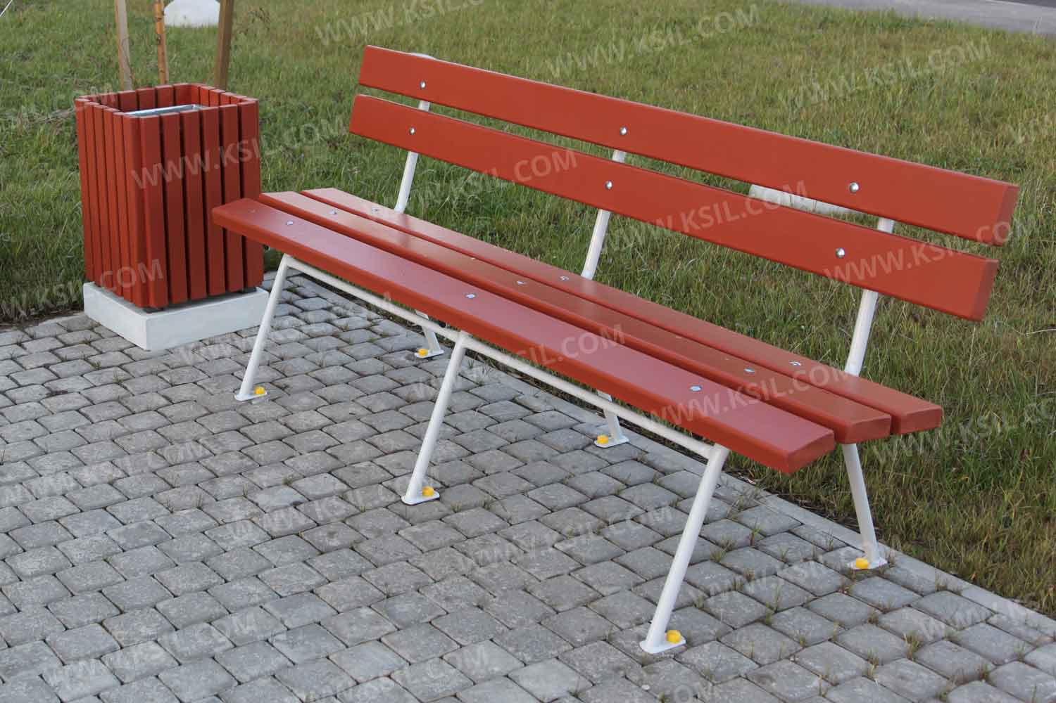
Диван садово-парковый на металлических ножках

Slide 6
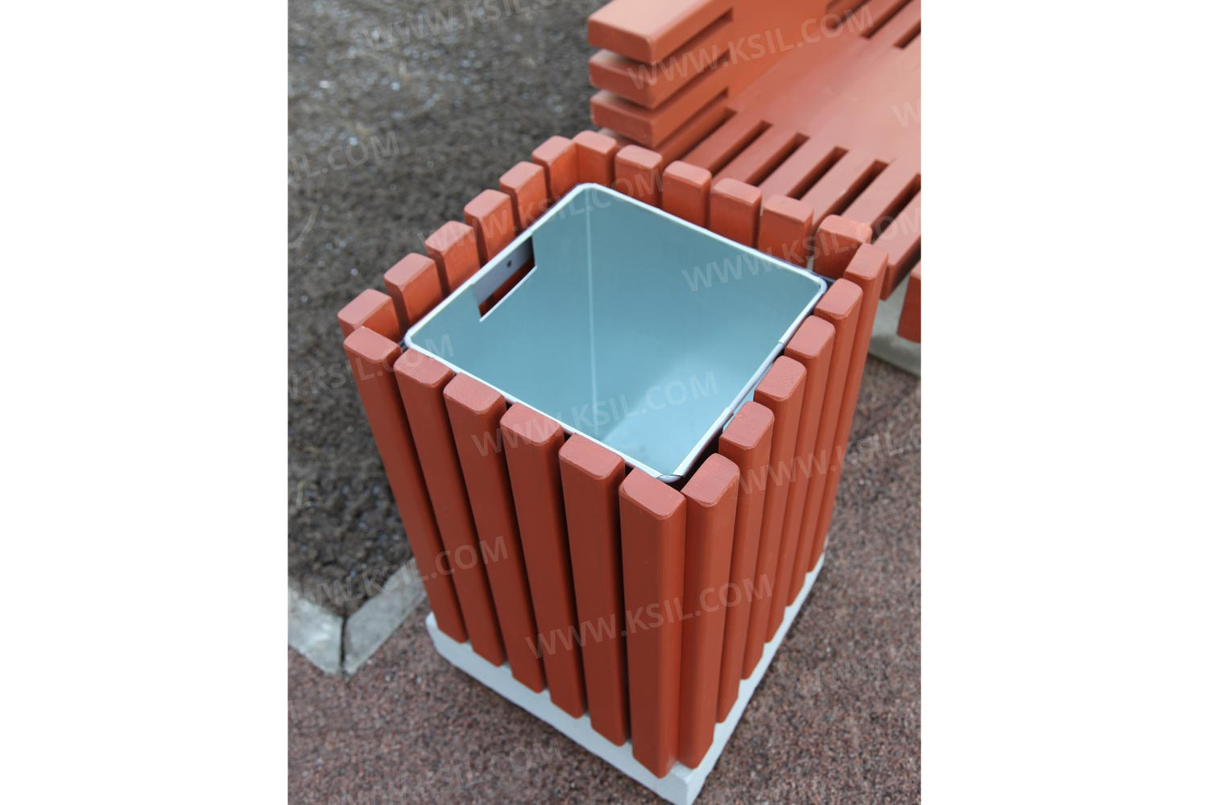
Урна деревянная на ж/б основании

Slide 7
Графическая часть проекта

